Slide 1
SELF-DRIVING CARS
ALEJANDRO HERNANDEZ

Slide 2
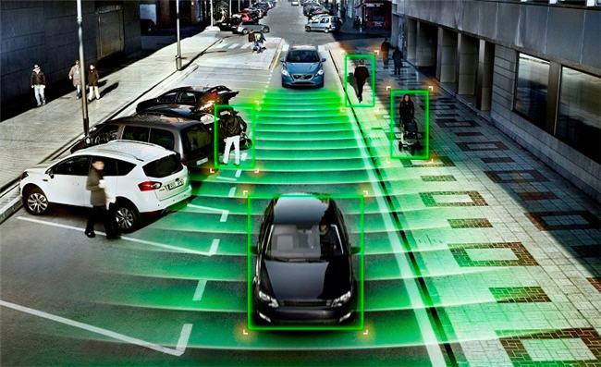
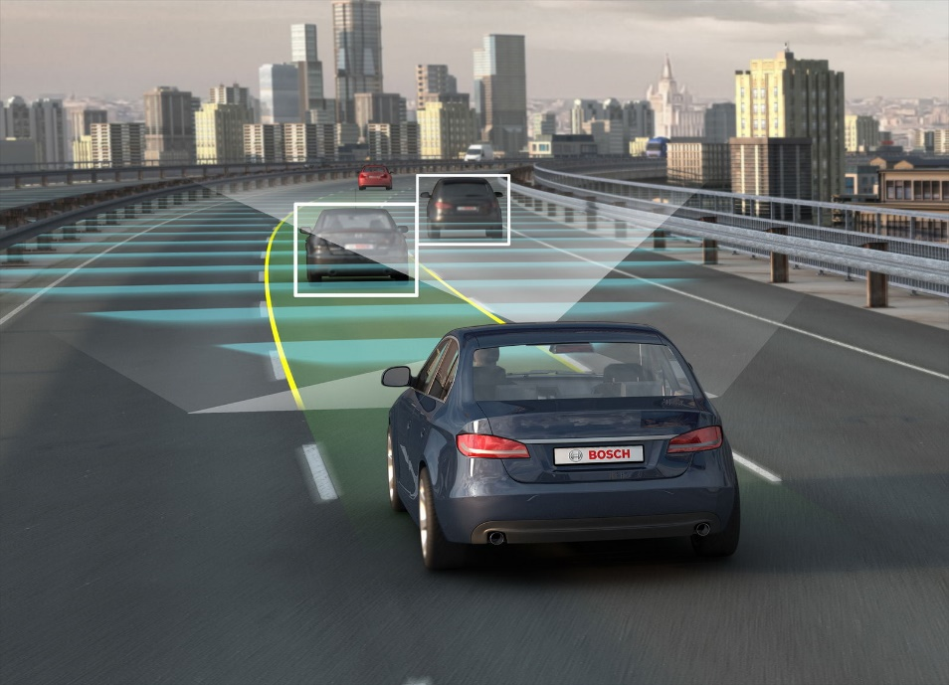
¿Qué es?
Automóvil robótico o autónomo capaz de imitar las capacidades humanas a la hora de conducir, gracias a que percibe el medio en el que se rodea.

Slide 3









Slide 4

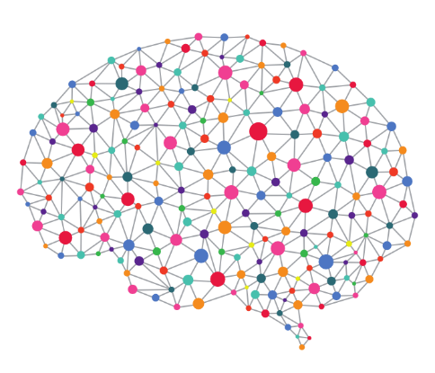
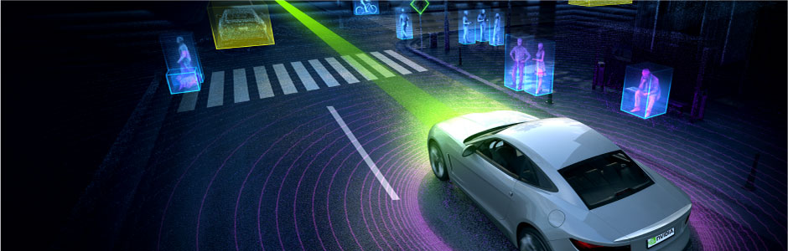
DRIVE PX
Fusión de sensores.
Visión artificial y redes neuronales profundas.
Visión circundante.
La plataforma DRIVE PX

Slide 5
Biografía:
http://www.nvidia.es/object/drive-px-es.html
https://es.wikipedia.org/wiki/Veh%C3%ADculo_aut%C3%B3nomo
https://www.google.com/selfdrivingcar/

